Slide 1
Úm ba la …
Điền thêm 3 từ vào câu văn “Tôi … ăn cơm” với các từ sau: đã, đang, sắp.
Luật chơi
Chỉ ra sự khác biệt ở ba câu?
Notes:
Giáo án của Hạnh Nguyễn (0975152531): https://www.facebook.com/HankNguyenn

Slide 2
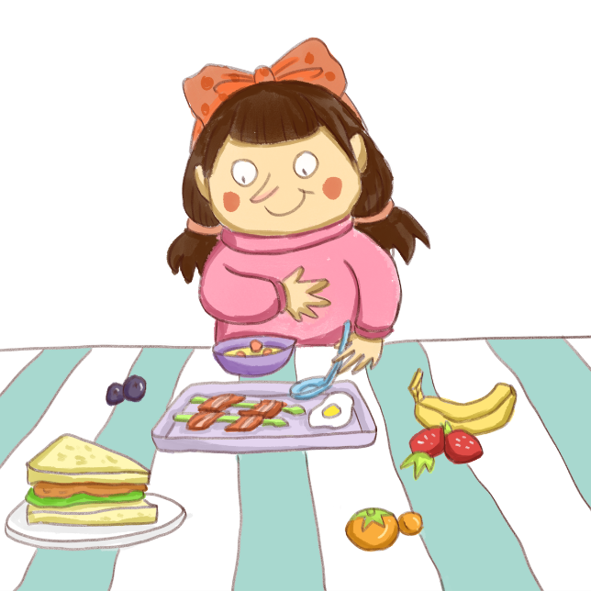


Tôi đã ăn cơm (sự việc đã diễn ra)
Tôi đang ăn cơm (sự việc đang diễn ra)
Tôi sẽ ăn cơm (sự việc sắp diễn ra)
Notes:
Giáo án của Hạnh Nguyễn (0975152531): https://www.facebook.com/HankNguyenn

Slide 3

PHÓ TỪ
Notes:
Phó từ là từ Hán Việt , phó ở đây là phụ, là giúp
Giáo án của Hạnh Nguyễn (0975152531): https://www.facebook.com/HankNguyenn

Slide 4
I. Khái niệm phó từ
Notes:
Giáo án của Hạnh Nguyễn (0975152531): https://www.facebook.com/HankNguyenn

Slide 5


Thảo luận nhóm cặp, hoàn thiện PHT số 1
Notes:
Giáo án của Hạnh Nguyễn (0975152531): https://www.facebook.com/HankNguyenn

Slide 6
Phiếu học tập số 1
Câu | Từ in đậm | Vị trí | Bổ sung ý nghĩa về
a/ Những bức tranh ấy đẹp lắm.
b/ Cô chia cho mỗi bạn 3 cái bút.
c/ Hãy nhìn tôi đây!
d/ Em thông minh lắm.
Những
Trước danh từ “bức tranh”
Số lượng
Mỗi
Trước danh từ “bạn”
Số lượng
Hãy
Trước động từ “nhìn”
Cầu khiến, mệnh lệnh
Lắm
Sau tính từ “thông minh”
Mức độ
→ Phó từ
Notes:
Giáo án của Hạnh Nguyễn (0975152531): https://www.facebook.com/HankNguyenn

Slide 7

Phó từ là gì?
Notes:
Giáo án của Hạnh Nguyễn (0975152531): https://www.facebook.com/HankNguyenn

Slide 8
Khái niệm
Phó từ (Phụ từ, từ kèm) là các từ đứng trước hoặc sau và bổ nghĩa cho các danh từ, tính từ, động từ.
GHI NHỚ 1
Notes:
Giáo án của Hạnh Nguyễn (0975152531): https://www.facebook.com/HankNguyenn

Slide 9
II. Phân loại phó từ
Notes:
Giáo án của Hạnh Nguyễn (0975152531): https://www.facebook.com/HankNguyenn

Slide 10
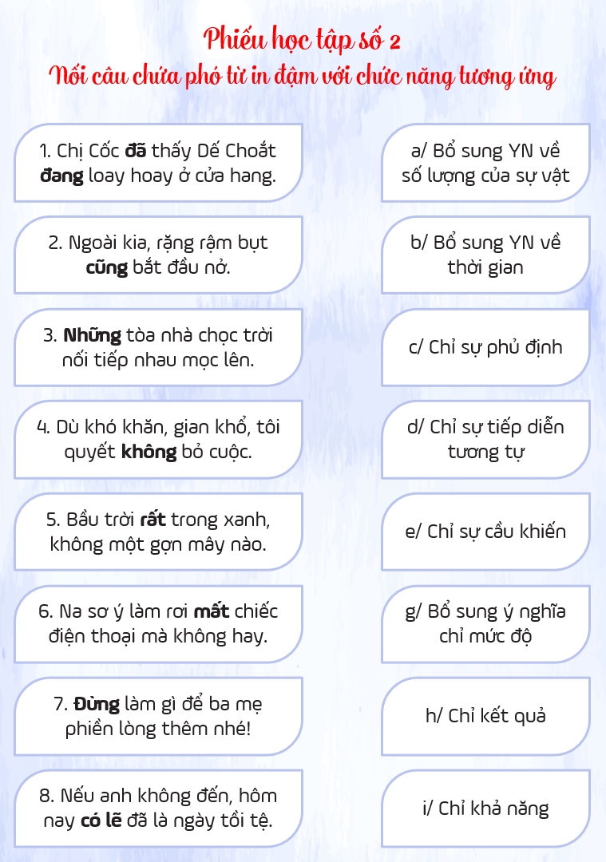

THỜI GIAN
3 : 00
2 : 59
2 : 58
2 : 57
2 : 56
2 : 55
2 : 54
2 : 53
2 : 52
2 : 51
2 : 50
2 : 49
2 : 48
2 : 47
2 : 46
2 : 45
2 : 44
2 : 43
2 : 42
2 : 41
2 : 40
2 : 39
2 : 38
2 : 37
2 : 36
2 : 35
2 : 34
2 : 43
2 : 32
2 : 31
2 : 30
2 : 29
2 : 28
2 : 27
2 : 26
2 : 25
2 : 24
2 : 23
2 : 22
2 : 21
2 : 20
2 : 19
2 : 18
2 : 17
2 : 16
2 : 15
2 : 14
2 : 13
2 : 12
2 : 11
2 : 10
2 : 09
2 : 08
2 : 07
2 : 06
2 : 05
2 : 04
2 : 03
2 : 02
2 : 01
2 : 00
1 : 59
1 : 58
1 : 57
1 : 56
1 : 55
1 : 54
1 : 53
1 : 52
1 : 51
1 : 50
1 : 49
1 : 48
1 : 47
1 : 46
1 : 45
1 : 44
1 : 43
1 : 42
1 : 41
1 : 40
1 : 39
1 : 38
1 : 37
1 : 36
1 : 35
1 : 34
1 : 33
1 : 32
1 : 31
1 : 30
1 : 29
1 : 28
1 : 27
1 : 26
1 : 25
1 : 24
1 : 23
1 : 22
1 : 21
1 : 20
1 : 19
1 : 18
1 : 17
1 : 16
1 : 15
1 : 14
1 : 13
1 : 12
1 : 11
1 : 10
1 : 09
1 : 08
1 : 07
1 : 06
1 : 05
1 : 04
1 : 03
1 : 02
1 : 01
1 : 00
0 : 59
0 : 58
0 : 57
0 : 56
0 : 55
0 : 54
0 : 53
0 : 52
0 : 51
0 : 50
0 : 49
0 : 48
0 : 47
0 : 46
0 : 45
0 : 44
0 : 43
0 : 42
0 : 41
0 : 40
0 : 39
0 : 38
0 : 37
0 : 36
0 : 35
0 : 34
0 : 43
0 : 32
0 : 31
0 : 30
0 : 29
0 : 28
0 : 27
0 : 26
0 : 25
0 : 24
0 : 23
0 : 22
0 : 21
0 : 20
0 : 19
0 : 18
0 : 17
0 : 16
0 : 15
0 : 14
0 : 13
0 : 12
0 : 11
0 : 10
0 : 09
0 : 08
0 : 07
0 : 06
0 : 05
0 : 04
0 : 03
0 : 02
0 : 01
0 : 00
HẾT GIỜ
Hoàn thiện PHT số 2 theo nhóm cặp
Notes:
1-b ; 2-d ; 3-a ; 4-c ; 5-g ; 6-h ; 7-e ; 8-i
Giáo án của Hạnh Nguyễn (0975152531): https://www.facebook.com/HankNguyenn

Slide 11
Phân loại
Phó từ bổ sung ý nghĩa về số lượng của sự vật: những, các, mọi, mỗi, từng , tất cả, …
Phó từ chỉ ý nghĩa thời gian: đã, sẽ, đang, từng, vừa, mới, sắp, …
Phó từ chỉ sự tiếp diễn tương tự: vẫn, cứ, còn , lại, đều, cũng, …
Phó từ chỉ sự phủ định: không, chưa, chẳng, …
Phó từ chỉ sự cầu khiến: hãy, chớ, đừng, …
Phó từ chỉ mức độ: rất, quá, lắm, hơi, cực kì, …
Phó từ chỉ kết quả: mất, đi, ra, …
Phó từ chỉ khả năng: được, có lẽ, có thể, …
GHI NHỚ 2
Notes:
Giáo án của Hạnh Nguyễn (0975152531): https://www.facebook.com/HankNguyenn

Slide 12

III. Luyện tập
Notes:
Giáo án của Hạnh Nguyễn (0975152531): https://www.facebook.com/HankNguyenn

Slide 13
Nhanh tay, lẹ mắt
(1)
GV chiếu các câu chứa phó từ
(2)
Nhóm HS tìm + Cho biết phó từ bổ sung ý nghĩa gì
(3)
Nhóm nào trả lời đúng nhiều nhất sẽ thắng Vòng 1
Notes:
Giáo án của Hạnh Nguyễn (0975152531): https://www.facebook.com/HankNguyenn

Slide 14
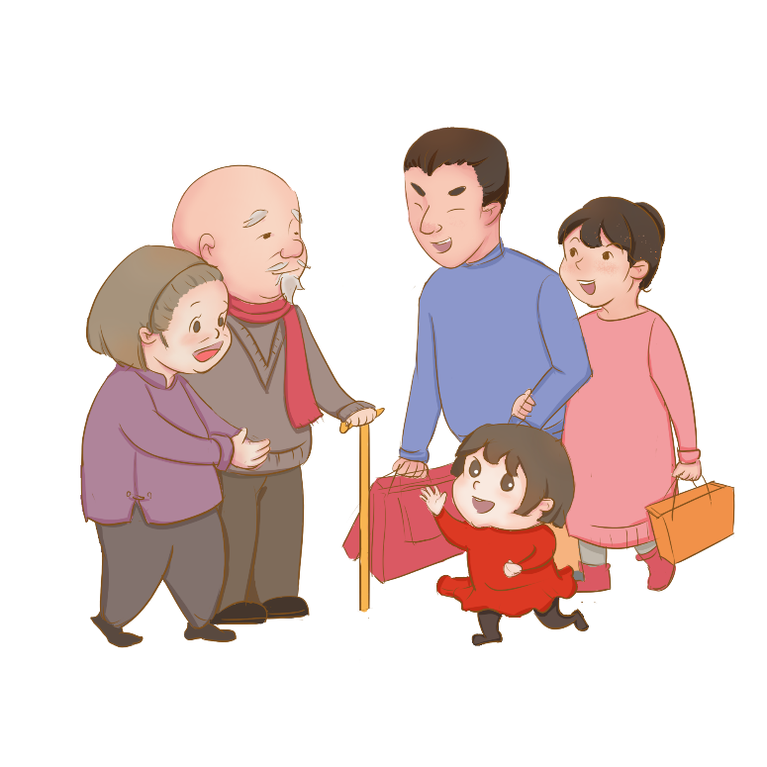
(1)
Tôi nghĩ không phải chỉ riêng bà con trong làng mà nói chung mọi người, nhất là lứa tuổi trẻ, đều cần biết câu chuyện này.
→ Phó từ “mọi” bổ sung ý nghĩa về số lượng cho danh từ “người”
Notes:
Giáo án của Hạnh Nguyễn (0975152531): https://www.facebook.com/HankNguyenn

Slide 15
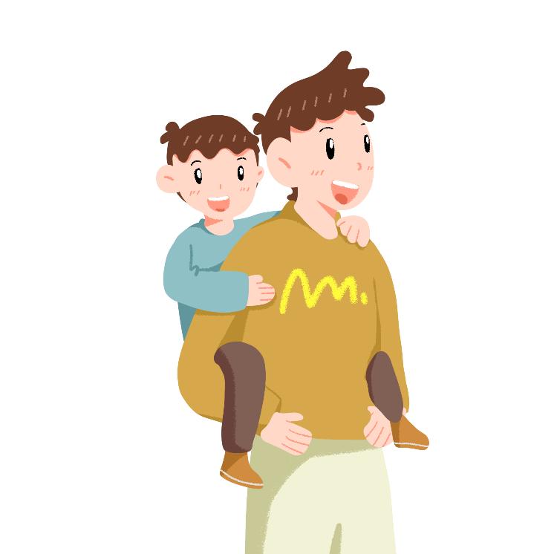
(2)
→ Phó từ “Những” bổ sung ý nghĩa về số lượng cho danh từ “lúc ấy”
Những lúc ấy, thầy Đuy-sen đã bế các em qua suối.
→ Phó từ “đã” bổ sung ý nghĩa về thời gian
→ Phó từ “các” bổ sung ý nghĩa về số lượng cho danh từ “em”
Notes:
Giáo án của Hạnh Nguyễn (0975152531): https://www.facebook.com/HankNguyenn

Slide 16

(3)
Tuy chúng tôi còn bé, nhưng tôi nghĩ rằng lúc đó chúng tôi đều đã hiểu được những điều ấy.
→ Phó từ “đã” bổ sung ý nghĩa về thời gian.
→ Phó từ “những” bổ sung ý nghĩa về số lượng cho danh từ “điều ấy”.
Notes:
Giáo án của Hạnh Nguyễn (0975152531): https://www.facebook.com/HankNguyenn

Slide 17

(4)
Và tôi không nghĩ ra được cách gì hơn là thay mặt bà An-tư-nai Xu-lai-ma-nô-va để kể hết chuyện này.
→ Phó từ “không” bổ sung ý nghĩa phủ định cho động từ “nghĩ”
→ Phó từ “ra”, “được” bổ sung ý nghĩa chỉ kết quả của hành động “nghĩ”
Notes:
Giáo án của Hạnh Nguyễn (0975152531): https://www.facebook.com/HankNguyenn

Slide 18

(5)
→ Phó từ “lắm” bổ sung ý nghĩa chỉ mức độ cho tính từ “hay”
Các em ghé vào đây xem là hay lắm, các em chả sẽ học tập ở đây là gì?
→ Phó từ “chả” bổ sung ý nghĩa phủ định cho động từ “học tập”
→ Phó từ “sẽ” bổ sung ý nghĩa về thời gian tương lai cho động từ “học tập”
Notes:
Giáo án của Hạnh Nguyễn (0975152531): https://www.facebook.com/HankNguyenn

Slide 19
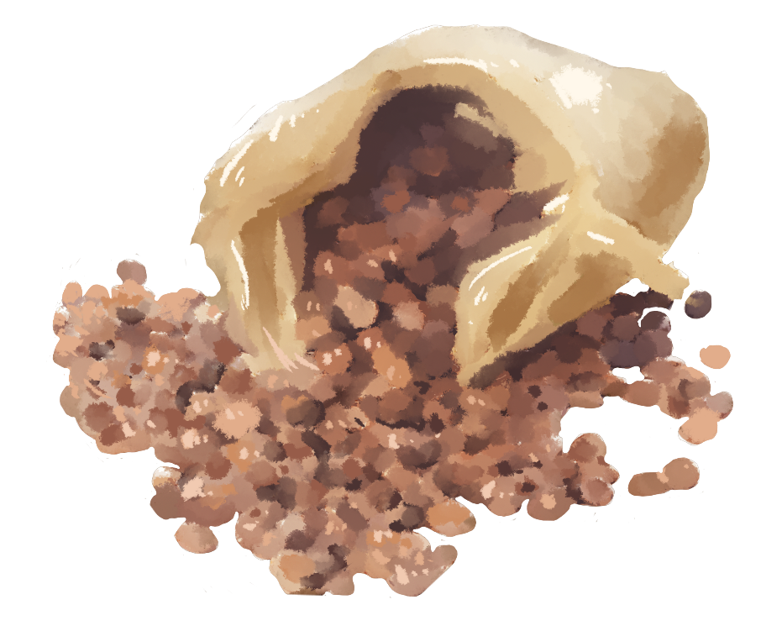
(6)
Chúng tôi cũng đứng dậy cõng những bao ki-giắc lên lưng và rảo bước về làng.
Phó từ “cũng” bổ sung ý nghĩa tiếp diễn tương tự cho động từ “đứng dậy”
Notes:
Giáo án của Hạnh Nguyễn (0975152531): https://www.facebook.com/HankNguyenn

Slide 20
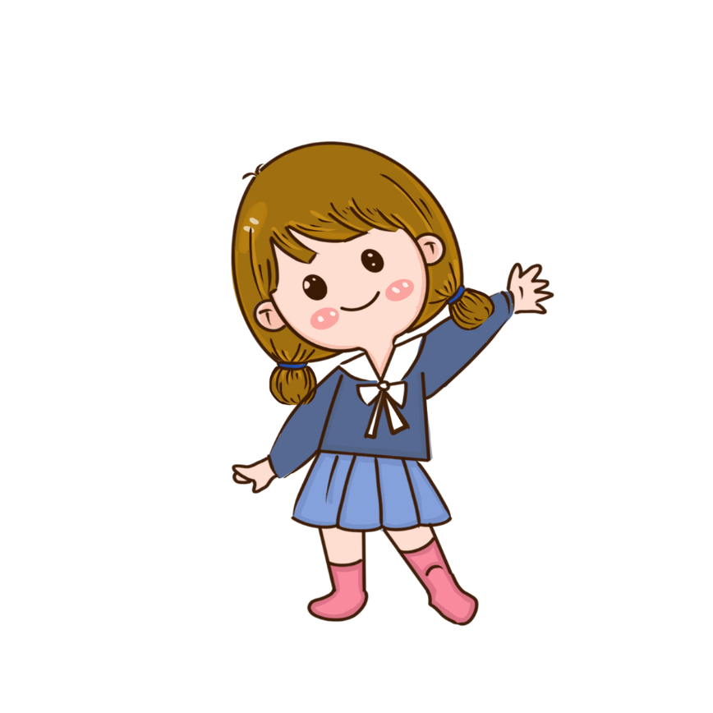
(7)
An-tư-nai, cái tên hay quá, mà em thì chắc là ngoan lắm phải không?
Phó từ “quá” bổ sung ý nghĩa mức độ cho tính từ “hay”.
Phó từ “lắm” bổ sung ý nghĩa mức độ cho tính từ “ngoan”.
Notes:
Giáo án của Hạnh Nguyễn (0975152531): https://www.facebook.com/HankNguyenn

Slide 21
Siêu sao phó từ
(1)
GV chiếu đoạn văn chứa phó từ được lặp lại nhiều lần
(2)
Nhóm HS cho biết tác dụng của việc lặp lại phó từ
(3)
Nhóm nào trả lời đúng và nhanh nhất sẽ thắng V2
Notes:
Giáo án của Hạnh Nguyễn (0975152531): https://www.facebook.com/HankNguyenn

Slide 22

Và những khi ấy tôi nghĩ: Hãy nhìn đi, hãy nghiên cứu, chọn lọc. Hãy vẽ hai cây phong của Đuy-sen và An-tư-nai, chính hai cây phong đã cho tuổi thơ của mày bất nhiêu giây phút sướng vui, mặc dù mày không biết rõ sự tích của chúng. Hãy vẽ một đứa bé đi chân không, da rám nắng. Nó trèo lên cao, thật là cao và ngồi lên một cành phong, đôi mắt hân hoan nhìn vào cõi xa xăm kì ảo.
[...] Nếu không, thì hãy vẽ người thầy giáo tiễn An-tư-nai lên tỉnh. Mày còn nhớ khi ông cất tiếng gọi An-tư-nai lần cuối cùng! Hãy vẽ một bức tranh như thế, sao cho bức tranh ấy giống như tiếng gọi của Đuy-sen mà đến nay An-tư-nai vẫn còn nghe vẳng lại, sẽ vang dội mãi trong lòng mỗi người.
Notes:
Giáo án của Hạnh Nguyễn (0975152531): https://www.facebook.com/HankNguyenn

Slide 23
Phó từ “hãy” xuất hiện 6 lần
Đứng trước các động từ: nhìn; nghiên cứu, chọn lọc; vẽ
Bổ sung ý nghĩa cầu khiến, thuyết phục, động viên làm việc gì đó.
Tạo nhịp điệu nhanh, gấp, xúc động mạnh
Cho thấy những suy tư, trăn trở của người họa sĩ khi muốn sáng tác tranh để ghi lại câu chuyện xúc động về người thầy Đuy-sen
Notes:
Giáo án của Hạnh Nguyễn (0975152531): https://www.facebook.com/HankNguyenn

Slide 24

BÀI TẬP VỀ NHÀ
Viết đoạn văn (khoảng 5-7 câu) trình bày cảm nhận của em về nhân vật thầy Đuy-sen hoặc An-tư-nai, trong đoạn văn có sử dụng ít nhất 3 phó từ
Sưu tầm các câu thành ngữ, tục ngữ có sử dụng phó từ
Notes:
(2)
Bà con xa không bằng láng giềng gần: Phó từ không phủ định, gắn với tính từ bằng
Có tiếng lại có miếng: Phó từ lại đi kèm động từ có
Vừa ăn cướp vừa la làng: Phó từ vừa , bsung động từ ăn cướp, la làng
Giàu 30 tuổi chớ mừng, khó 30 tuổi cũng đừng vội lo: Phó từ chớ, cũng đừng
Trúc dẫu cháy đốt ngay vẫn thẳng
Dạy con từ thuở còn thơ/ Dạy vợ từ thuở bơ vơ mới về
Đi đêm lắm có ngày gặp ma
Mỗi cây mỗi hoa mỗi nhà mỗi cảnh
Giáo án của Hạnh Nguyễn (0975152531): https://www.facebook.com/HankNguyenn

Slide 25
Tạm biệt các em
Notes:
Giáo án của Hạnh Nguyễn (0975152531): https://www.facebook.com/HankNguyenn

